Slide 1
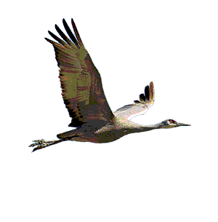
Перелетные птицы.

Slide 2
Перелетные птицы — птицы, улетающие зимой в теплые края. Перелётные птицы совершают регулярные сезонные перемещения между местами гнездовий и местами зимовок. Переселения могут совершаться как на близкие, так и на дальние расстояния.

Slide 3
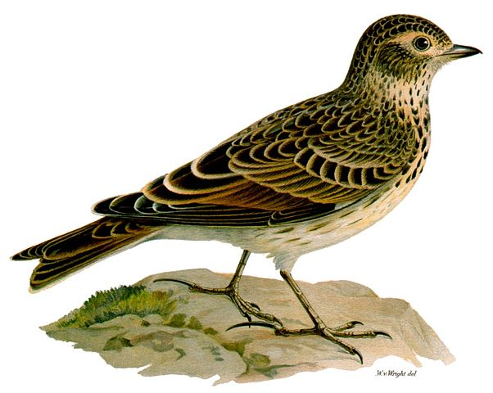
Жаворонок — маленькие птички, живущие на земле. По земле они не прыгают, а бегают. На земле они также и гнездятся, откладывая в гнездо пятнистые яйца. Едят жаворонки семена растений и насекомых.

Slide 4
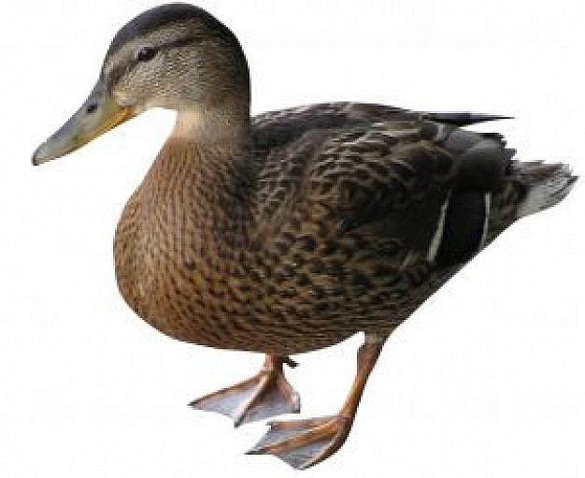
Утка — птица среднего размера с относительно короткой шеей. Окраска оперения бывает разная. В период размножения самцы отличаются от самок яркой окраской. Большинство уток линяют два раза в год.

Slide 5
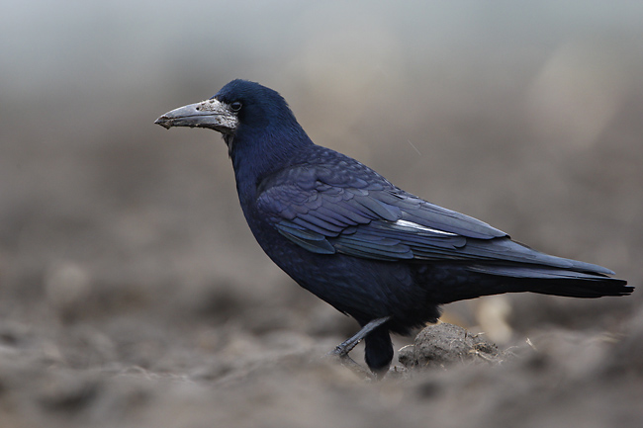
Грач — Перья у грача чёрные, с фиолетовым отливом. У взрослых птиц основание клюва лысое. Грачи питаются червями и личинками насекомых, которых они находят, копаясь в земле своим крепким клювом. Любят большими стаями следовать за тракторами, пашущими землю.

Slide 6
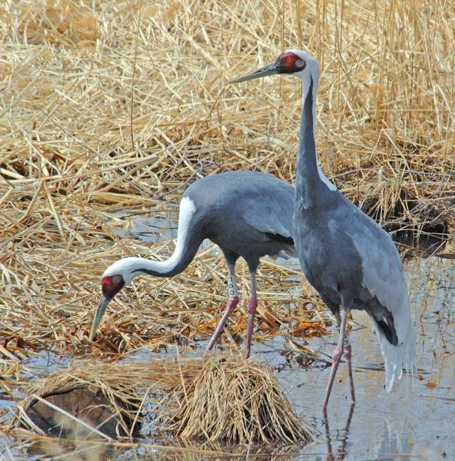
Журавли — крупные, длинноногие и длинношеие птицы. Журавлиные семейные пары сохраняются в течение всей жизни.

Slide 7
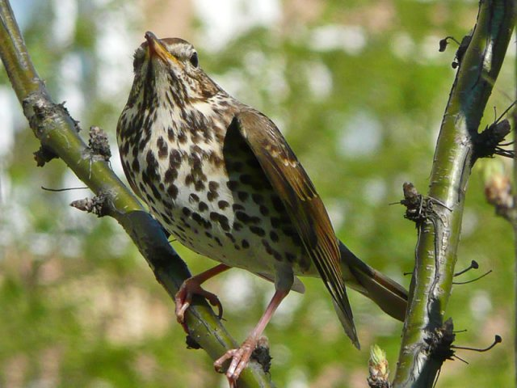
Кукушка — размер у разных видов кукушек разный, но у всех у них тонкое туловище, длинный хвост и сильные лапки. Кукушка является гнездовым паразитом. Она откладывает свои яйца в гнёзда других птиц. Птенцы кукушки вылупляются раньше и растут быстрее, потом вытесняют яйца или прогоняют птенцов особи, высидевшей птенца кукушки. И хозяину гнезда приходится выкармливать только птенца кукушки.

Slide 8
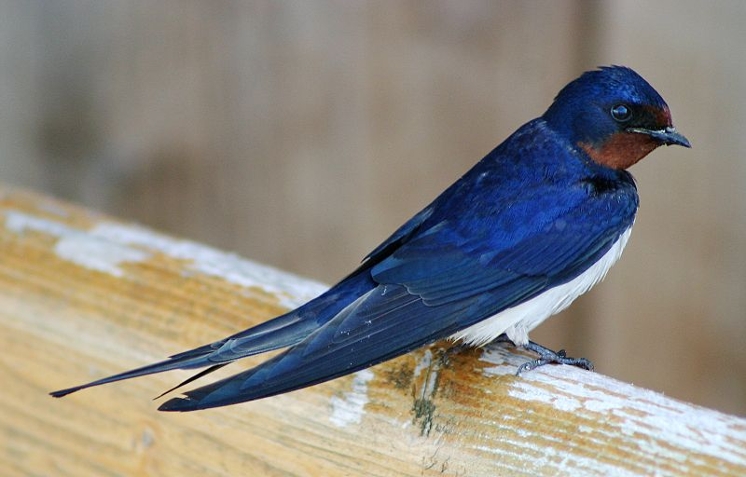
Ласточка. Городская ласточка - мелкая птица. Питается летающими насекомыми, которых ловит в воздухе. Семейные пары сохраняются в течение всей жизни.

Slide 9
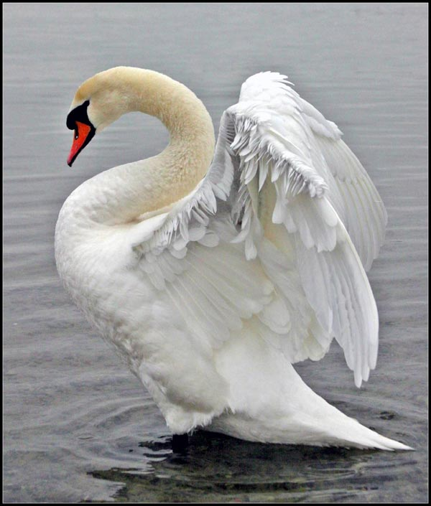
Лебедь. Оперение лебедей по своей окраске бывает либо чисто белое, либо серого или чёрного цвета. От гусей лебедей отличает более длинная шея, позволяющая в более глубоких водах обыскивать дно в поисках пищи, а также их величина, по которой они являются самыми крупными водными птицами.

Slide 10
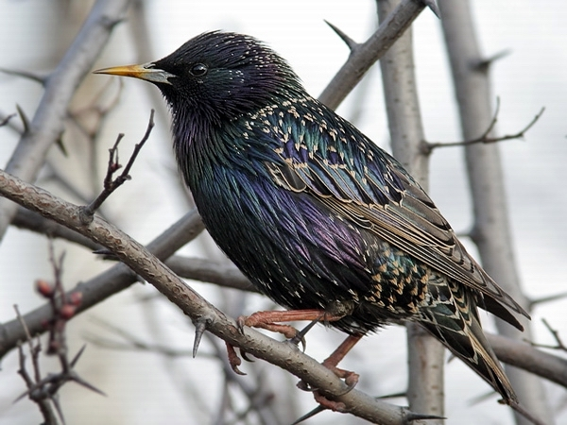
Скворец певчая птица. У скворца чёрное перение с металлическим блеском иногда с фиолетовым, зеленоватым или синеватым оттенком. В зимнее время на теле появляются многочисленные белые крапинки. Обладает широким диапазоном звуков, которые могут включать в себя свисты, скрипы, мяуканье, различные шумы и дребезжания. Способен подражать пению других птиц.

Slide 11
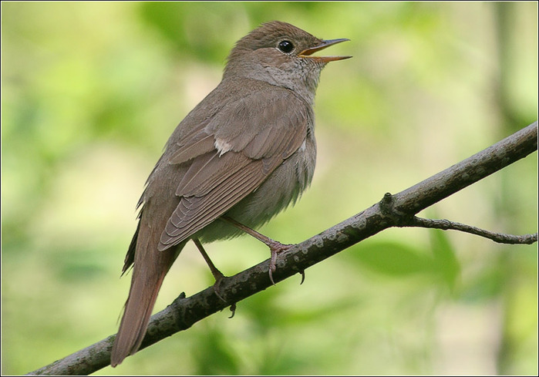
Соловей — неприметная серая певчая птица. Зимует в Африке. Обитает в кустарниковых зарослях, в долинах рек. Гнёзда строит на земле или очень низко, в кустах. Яйца зеленоватые или голубоватые в крапинку.

Slide 12
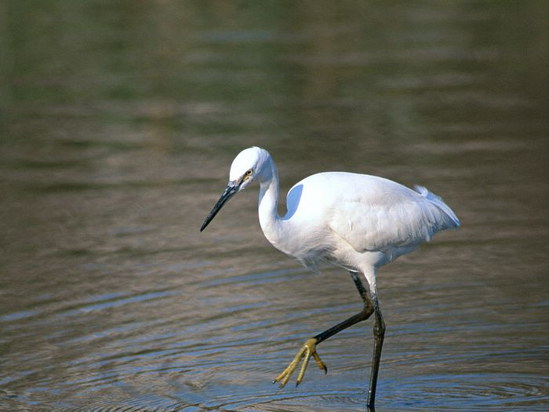
Цапли — живущие на мелководье птицы. Обитают в заболоченных либо медленно текущих водоёмах. Они неподвижно стоят в воде и всматриваются в воду, выискивая добычу.

Slide 13
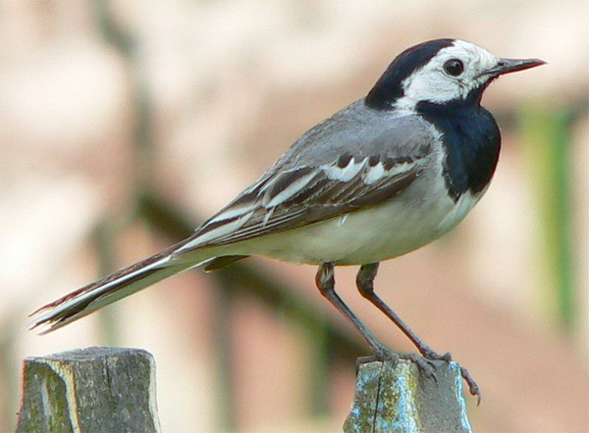
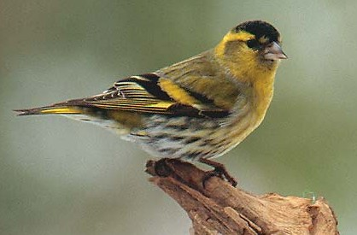
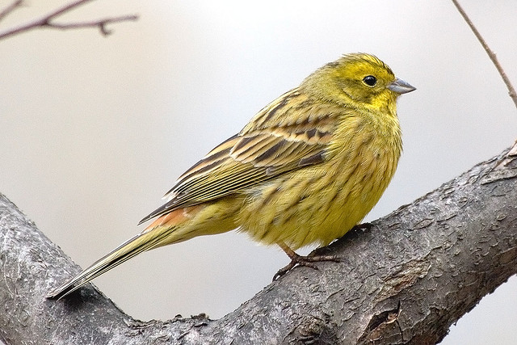
В каком порядке улетают птицы? Первыми улетают насекомоядные птицы (Трясогузка). Потом улетают зерноядные - те, которые питаются плодами и семенами растений (овсянка, чиж, зяблик). А позже всех улетают утки и гуси, они собираются в путь, когда замерзают водоёмы, потому что это водоплавающие птицы.

Slide 15
